Slide 1

Национальная полиция Украины
Департамент уголовного розыска
Проблемные вопросы
Отсутствие Закона Украины «Об оружии»
Отсутствие Национальной стратегии по контролю за оружием
Отсутствие межведомственного органа по контролю за оружием
Отсутствие Единого баллистического учёта и единого реестра оружия
Проведение ООС - на востоке Украины

Slide 2
Национальная полиция Украины
Департамент уголовного розыска
Меры предпринимаемые в борьбе с незаконным
оборотом оружие
Продолжается усовершенствование законодательства (Проект Закона Украины «Об оружии» в Верховной Раде Украины, проект Закону Украины «О внесении изменений к некоторым законодательным актам Украины относительно расширения границ ответственности за незаконное изготовление оружия и боеприпасов»
Ведётся работа по созданию единого реестра оружия
Сотрудничество с международными организациями (OSCE, Europol, EUBAM)
Межгосударственные специальные операции
Профилактические меры направленные на выявление и предотвращение незаконного
оборота оружия (добровольная сдача огнестрельного оружия)
Контрольно пропускные пункты (на административной границе с территорией проведения ООС - "Операцию объединенных сил")
Проводятся специальные операции Национальной полиции Украины направленные на выявление и изъятие из незаконного оборота оружия
Систематические изъятия из незаконного оборота оружия и боеприпасов

Slide 3
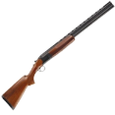
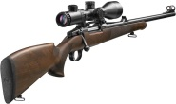


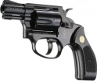
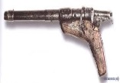
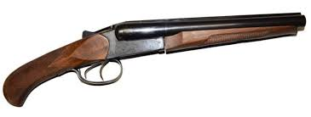
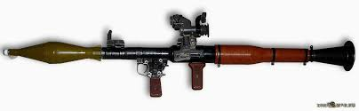
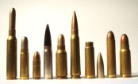
Национальная полиция Украины
Департамент уголовного розыска
Изъято 1005 единиц огнестрельного оружия
Национальной полицией Украины на территории государства
в период с 19.03.2018
по 23.05.2018 проведена специальная операция
направленная на выявление и изъятие из незаконного
оборота оружия, боеприпасов и
взрывчатки
винтовок и карабинов 146
автоматов 41
пистолетов и револьверов 379
самодельное оружие 78
обрезов 119
Гранатометов 37
Выявлено 3038 уголовных правонарушений связанных с незаконным обращением с оружием
Также изъято:
107346 патронов
947 гранат

Slide 4
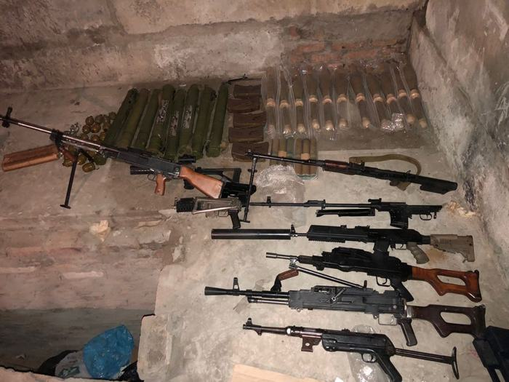
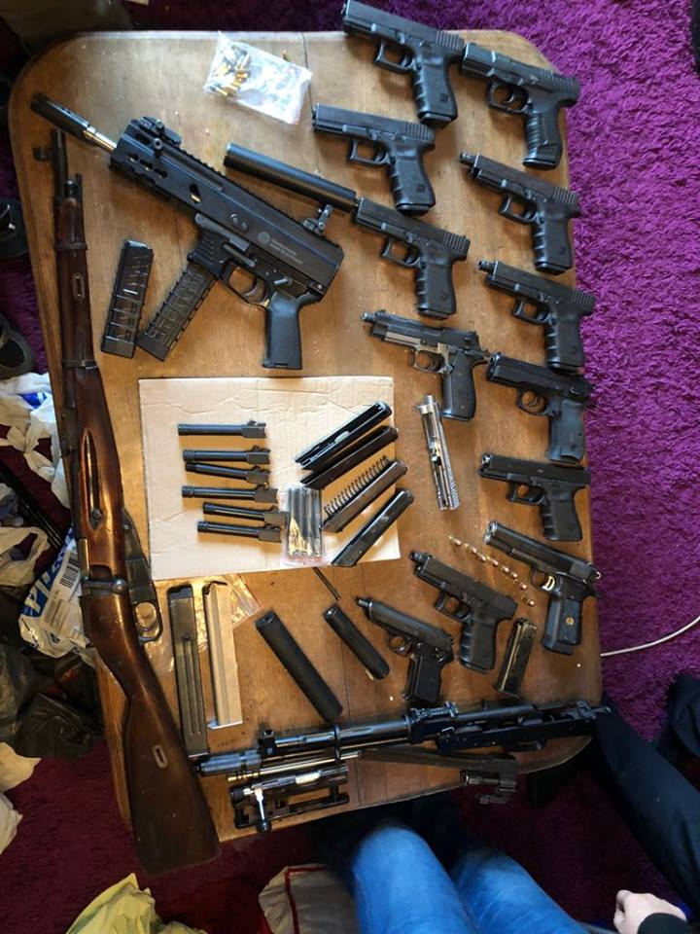
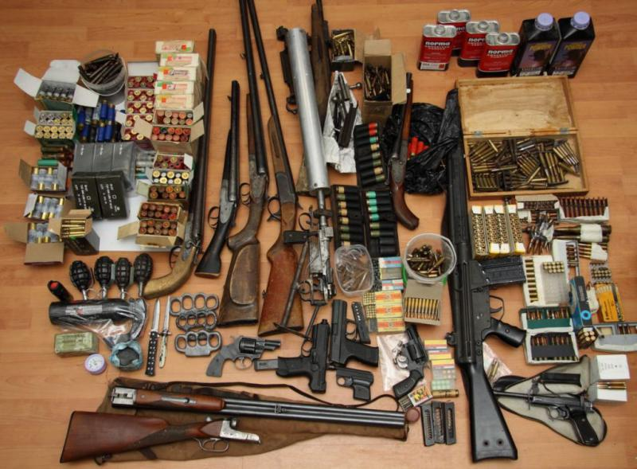
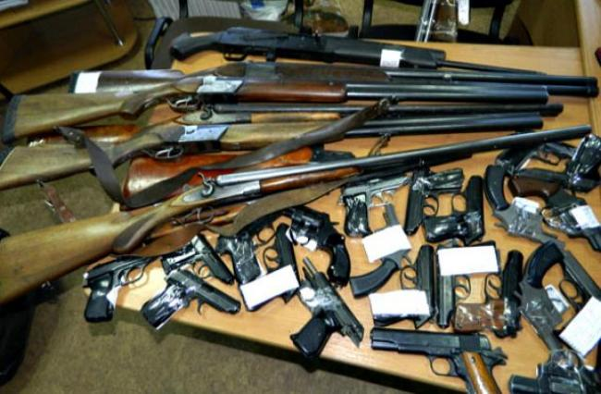
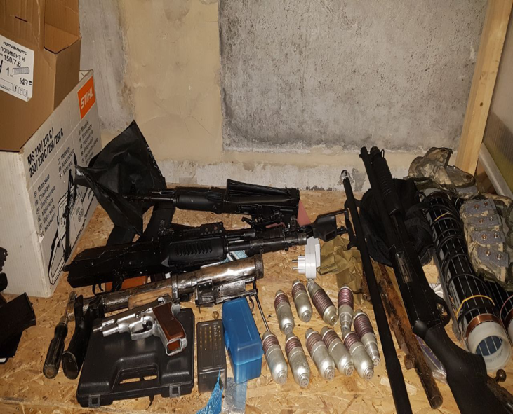
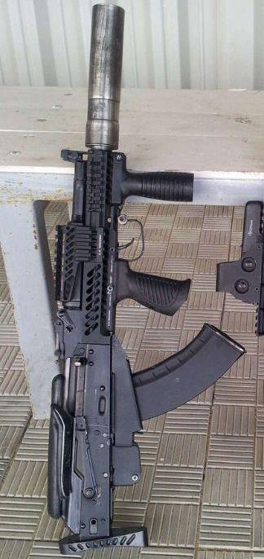
Национальная полиция Украины
Департамент уголовного розыска
Систематическое изъятие нелегального оружия

